Slide 2
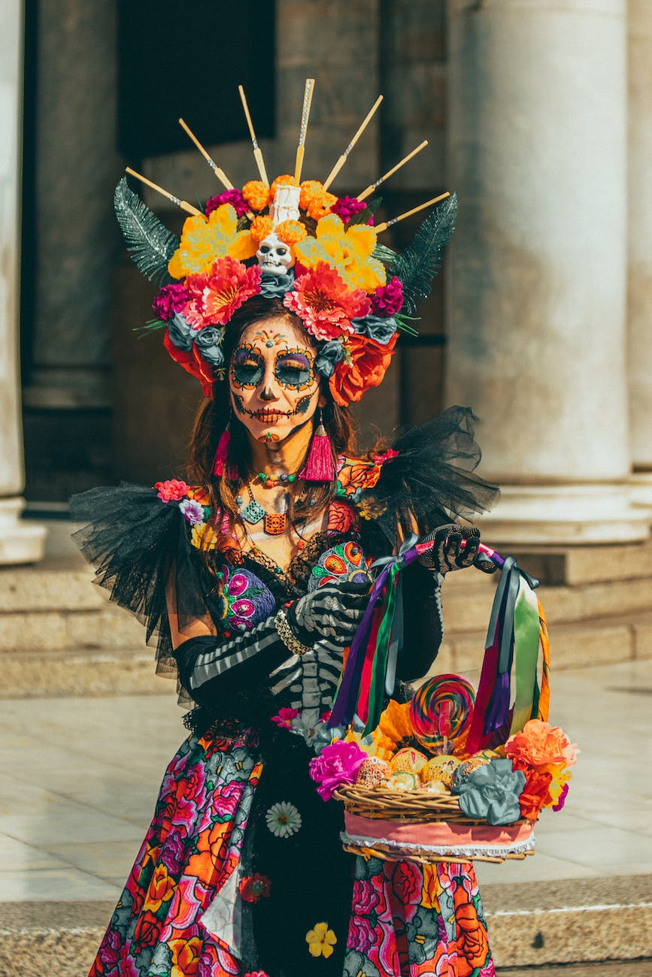
Día de los Muertos
¿Quién celebra?
La gente de Maya Kaqchikel en las ciudades de Santiago Sacatepéquez y Sumpagno celebran el día
Fechas
Día de los Muertos se celebra el primero y el segundo de noviembre en Guatemala
Celebraciones Importantes
Festival de los Barriletes Gigantes

Slide 3
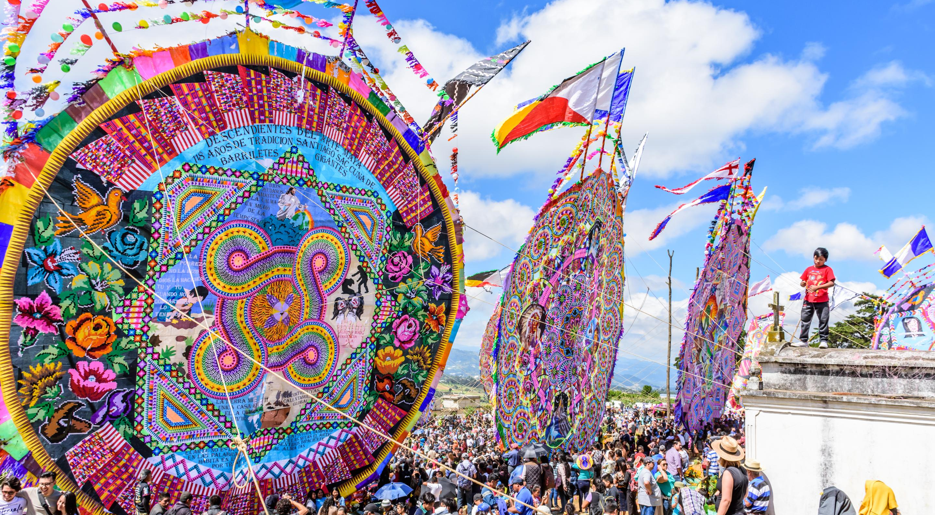

Slide 4
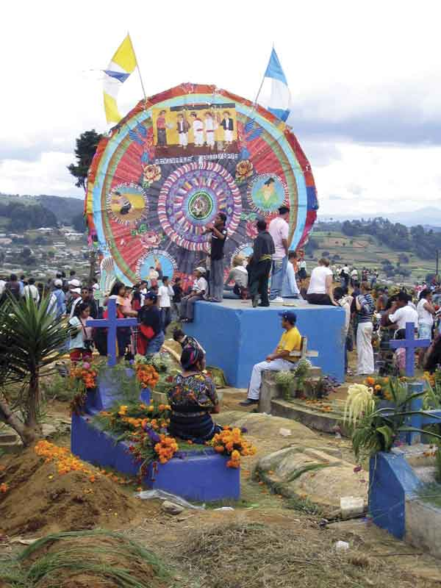
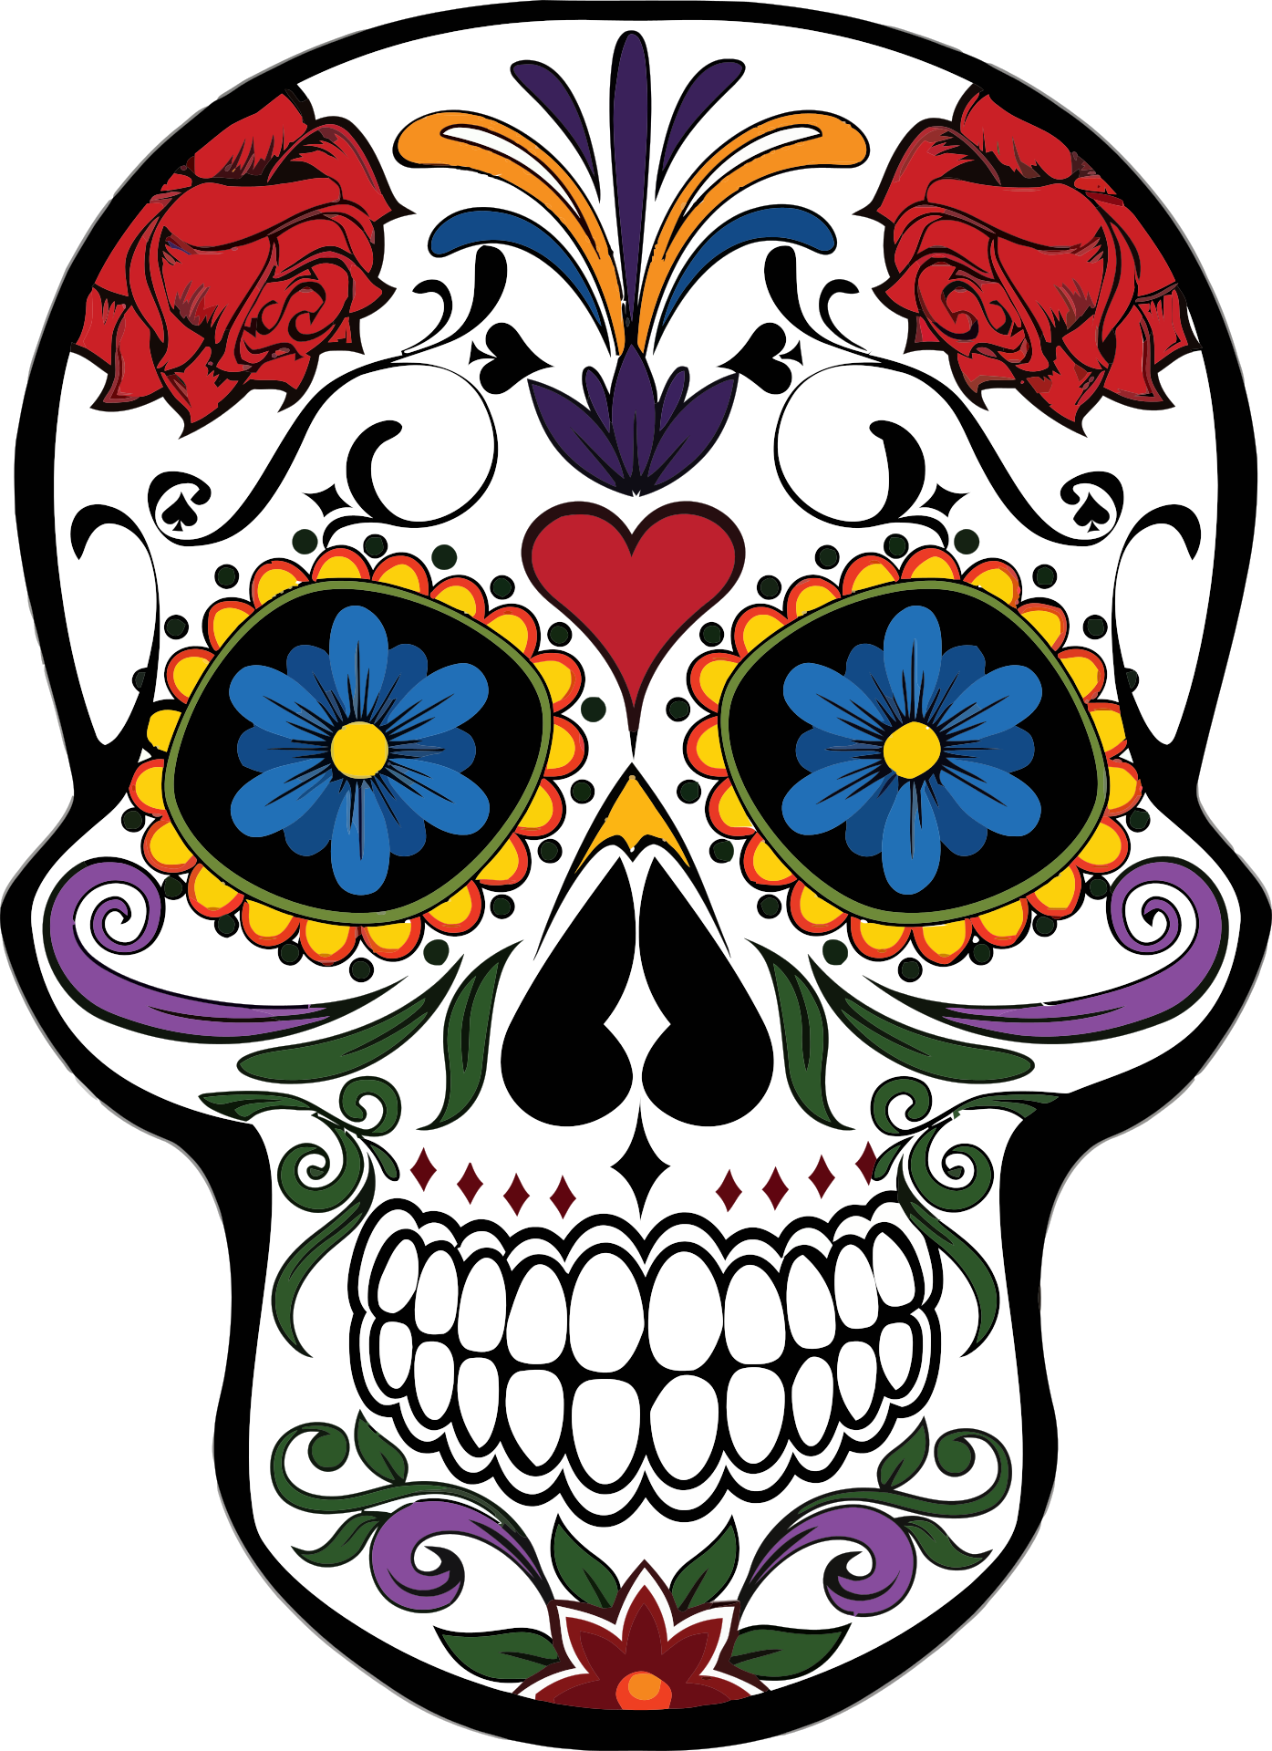
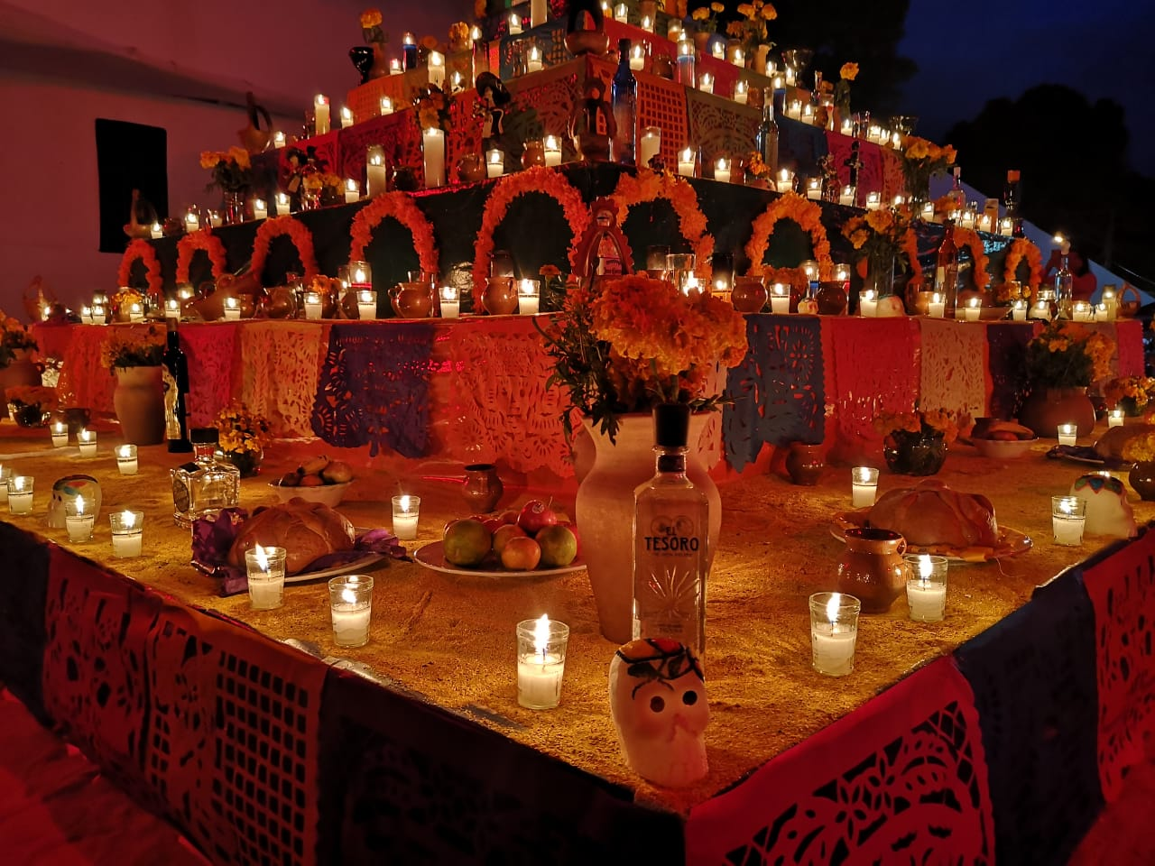
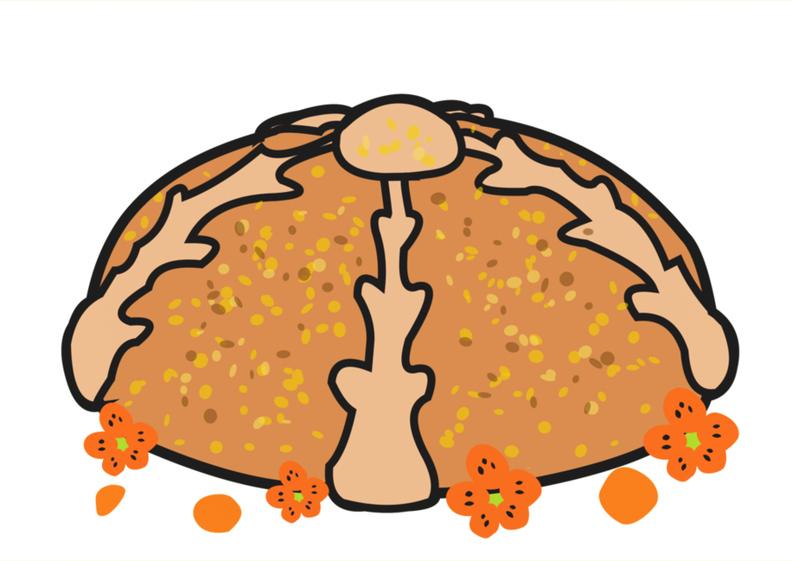
HISTORIA
Dia de los muertos combina aspectos mayas y cristianos
barriletes grandes:
Las primeras cometas in Guatemala fueron fabricados por los chinos a mediados del siglo XIX
Las corrientes de aire en cemeteries de comunidades diferente, establecido por presidente Justo Rufino Barrios (1873-1885), es bueno para volar las cometas.

Slide 5
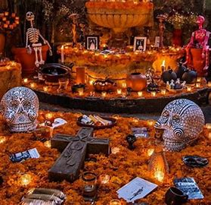
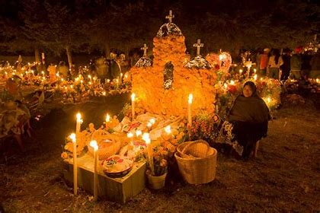
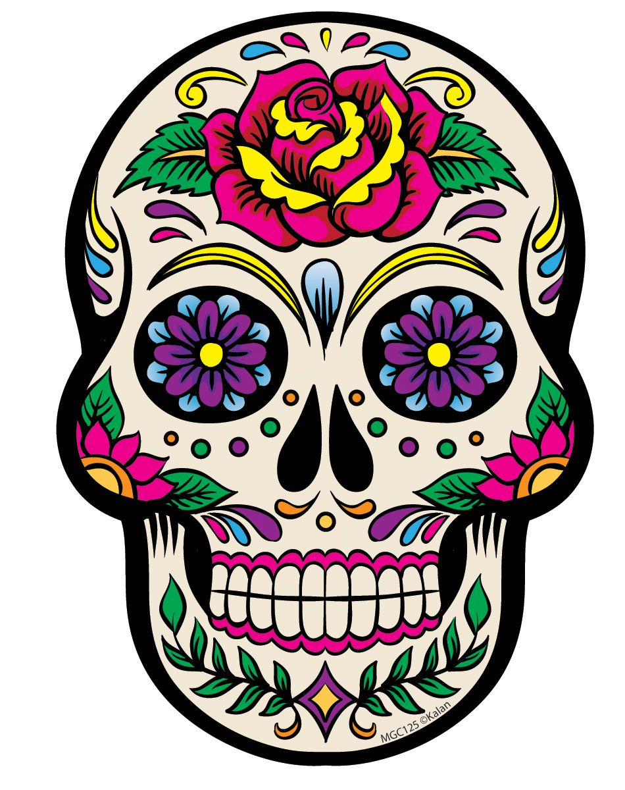
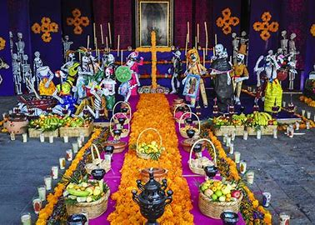
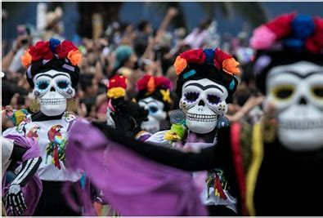
Eventos y decoraciones
El Día de los Muertos en Guatemala es una celebración llena de color, música, arte y fe
Los cempazuchitl que se utilizan para decorar las tumbas también simbolizan el elemento tierra.
el Festival de Barriletes Gigantes
La gente va a visitar a los muertos al cementerio

Slide 6
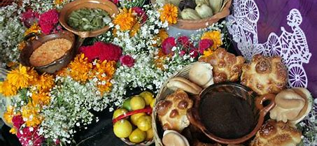
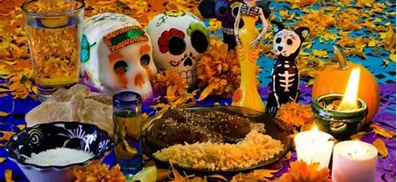
comidas
Los guatemaltecos también preparan algo llamado fiambre. Fiambre es una comida hecho con un montón de diferentes verduras, aves, carne de res, cerdo y pescado. Otros alimentos tradicionales que se preparan en el Día de Muertos son tamales, en dulce (batata en leche), y pan de muertos, un pan dulce.

Slide 7
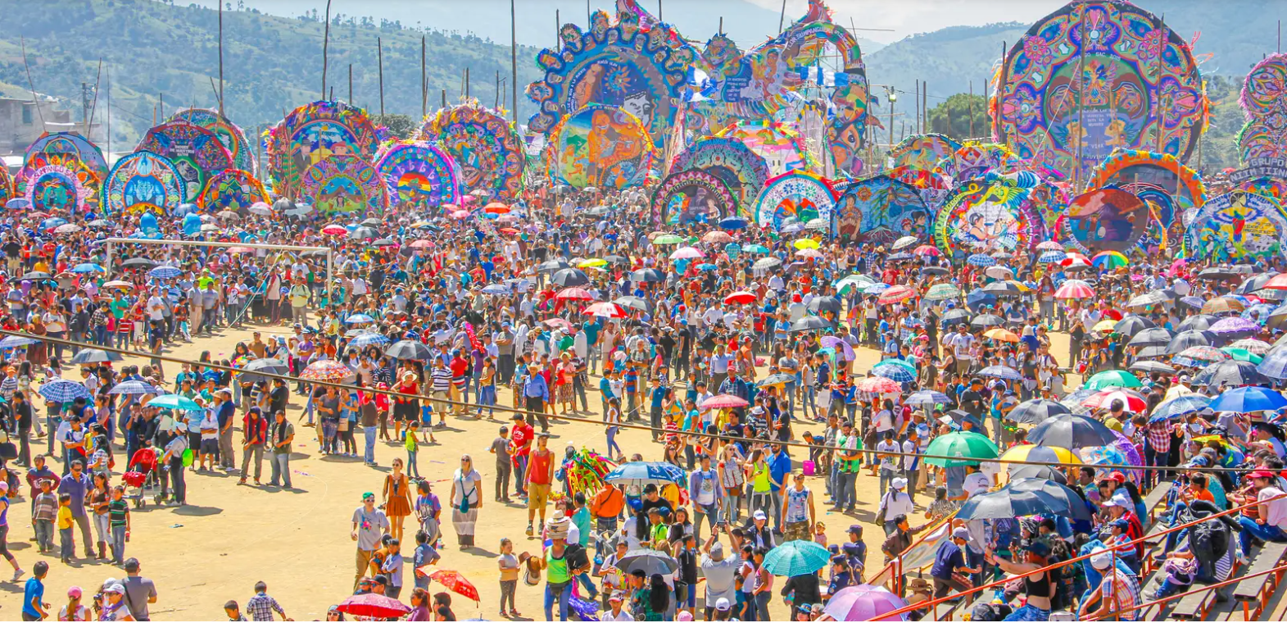
¿Dónde está Waldo?

Slide 8
Bibliography
Día de Los Muertos - I LOVE GUATEMALA
The Day of the Dead in Guatemala (tripsavvy.com)
Cómo se celebra el Día de Todos los Santos en Guatemala (republica.gt)
Festival de los Barriletes Gigantes: así celebra Guatemala el Día de los Muertos (lasexta.com)

